Slide 1
Lingosoldiers
Βασιλακόπουλος Γιώργος
Καζάνης Δημήτρης
Καστή Παναγιώτα
Σπανοπούλου Αθηνά

Slide 2
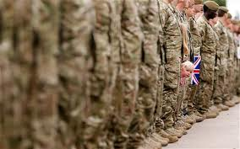
Τα πολλά πρόσωπα της ελληνικής αργκό
ΣΤΡΑΤΙΩΤΙΚΗ ΑΡΓΚΟ

Slide 3
Η ΕΝΝΟΙΑ ΤΗΣ ΑΡΓΚΟ
Η αργκό είναι μια μυστική γλώσσα που χρησιμοποιείται από ποικίλες ομάδες για να εμποδίσουν όσους δεν ανήκουν στην ομάδα να καταλάβουν συζητήσεις τους. Η γλώσσα των νέων δεν είναι ένα πλήρες γλωσσικό σύστημα, αλλά μια "κοινωνιόλεκτος" , δηλαδή ένας τρόπος ομιλίας με λεξιλογικά, πραγματολογικά και δομικά χαρακτηριστικά που χρησιμοποιείται υπό ορισμένες συνθήκες επικοινωνίας και είναι μέρος της γλωσσικής συνείδησης μιας κοινότητας.

Slide 4
Το λεξιλόγιο που χρησιμοποιούν εκφράζει:
ψυχολογικές καταστάσεις,
χαρακτηρισμούς προσώπων,
προτιμήσεις,
απέχθειες
εκφράσεις αξιολόγησης.

Slide 5
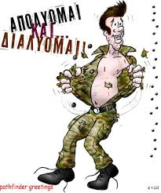
ΧΑΡΑΚΤΗΡΙΣΤΙΚΑ ΤΗΣ ΣΤΡΑΤΙΩΤΙΚΗΣ ΑΡΓΚΟ
Η στρατιωτική αργκό χρησιμοποιείται στο στρατό λόγω του ότι το περιβάλλον τους είναι κλειστού στρατιωτικού χαρακτήρα. Δεν χρησιμοποιείται μόνα από τους φαντάρους αλλά υπάρχει και η περίπτωση να χρησιμοποιείται και από μόνιμα στελέχη του στρατού.

Slide 6
Υπάρχουν λέξεις-εκφράσεις που χρησιμοποιούνται ακόμα και σήμερα όπως:
Ξεψάρωσε
Βύσμα
Καψόνι
Λουφάρω
Έπηξα
Καψόνι
Ψαρωμένος

Slide 7
ΔΙΕΞΑΓΩΓΗ ΠΡΩΤΟΓΕΝΟΥΣ ΕΡΕΥΝΑΣ ΜΕΣΟ ΕΡΩΤΗΜΑΤΟΛΟΓΙΩΝ.
Κάναμε μια πρωτογενή έρευνα μέσω ερωτηματολογίων με σκοπό να μάθουμε και να καταγράψουμε τις λέξεις και εκφράσεις αργκό που πρώην και νυν φαντάροι αλλά και οι ανώτεροί τους. Από αυτήν την έρευνα θέλαμε να συμπεράνουμε κατά πόσο την χρησιμοποιούσαν και τι ήταν αυτό που τους έκανε να μιλούν αυτού του είδους αργκό.

Slide 12
https://www.youtube.com/watch?v=tRSOGO8ylYQ

